Slide 1
UNIVERSIDAD AUTÓNOMA DEL ESTADO DE HIDALGO
ESCUELA SUPERIOR DE ZIMAPÁN
Licenciatura en Derecho.
Tema: Disciplinas filosóficas.
Lic. Rosa Ortiz Hernández.
Enero – Junio 2014

Slide 2
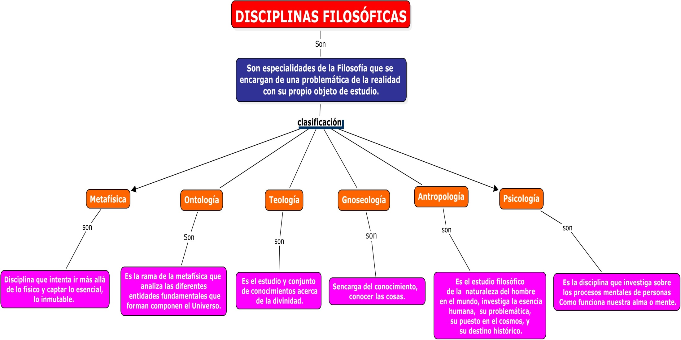
UNIVERSIDAD AUTÓNOMA DEL ESTADO DE HIDALGO
ESCUELA SUPERIOR DE ZIMAPÁN

